Slide 1
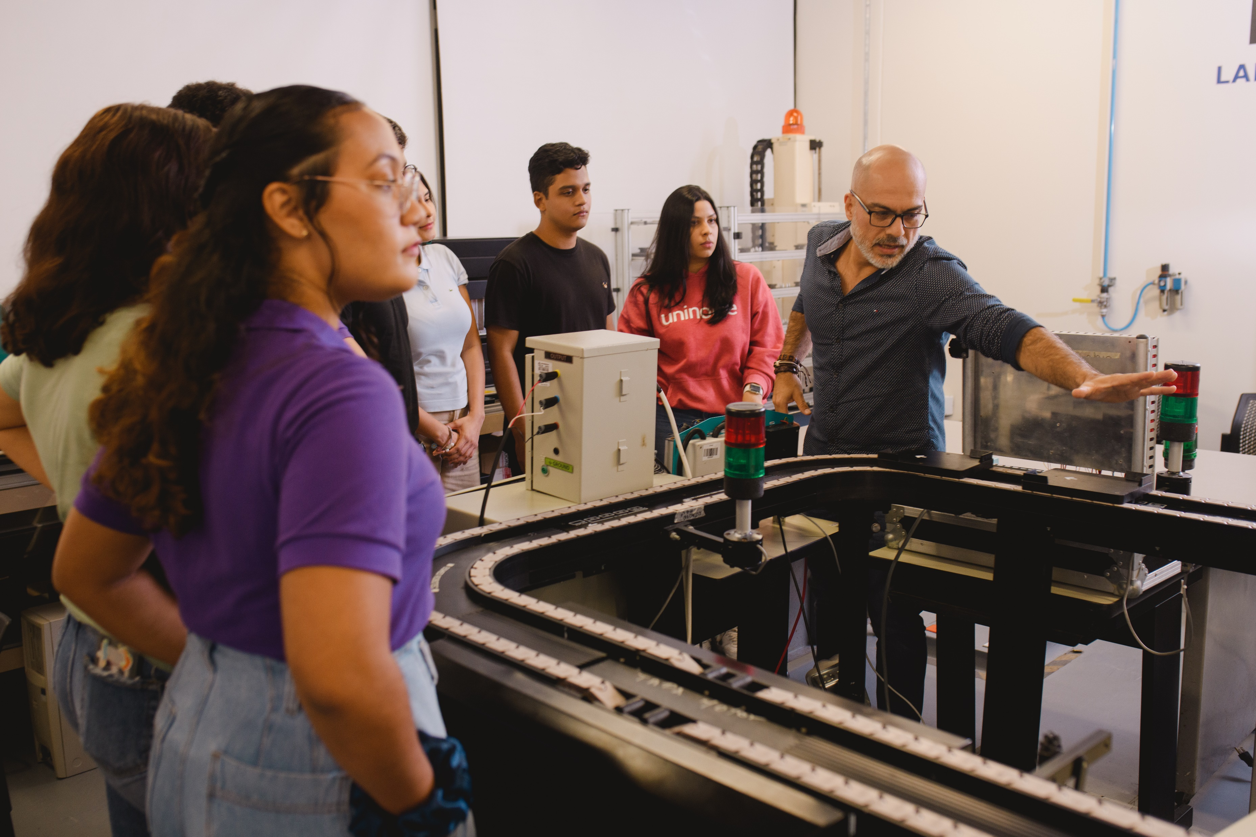



INFORME DE
PERDIDOS,
RETIRADOS
Y REPITENCIA
S E M E S T R E 2025-1
Septiembre 9 de 2025

Slide 2
INDICADORES
*Nota: Se considera Repitencia al indicador de estudiantes que perdieron o retiraron al menos una asignatura y que por lo tanto deben repetirla(s) en un semestre posterior.
DEL INFORME
INDICADOR
FÓRMULA
% PERDIDOS
Total de estudiantes perdidos del total de asignaturas
Total de estudiantes matriculados en el total de asignaturas al final del semestre
% RETIRADOS
Total de estudiantes retirados del total de asignaturas
Total de estudiantes matriculados en el total de asignaturas al inicio del semestre
% REPITENCIA
Total de estudiantes perdidos o retirados del total de asignaturas
Total de estudiantes matriculados en el total de asignaturas al inicio del semestre
S E M E S T R E 2025-1

Slide 3
RESUMEN INSTITUCIONAL DE PREGRADO
S E M E S T R E 2025-1

Slide 4
RESUMEN
INSTITUCIONAL DE PREGRADO
2025-1
Total de estudiantes matriculados en el total de asignaturas
Al inicio del semestre | Al final del semestre
51.867 | 49.563
Nota: Los estudiantes se repiten por el número de asignaturas que matricularon.
RESUMEN
Total de estudiantes perdidos del total de asignaturas | 2.339
Total de estudiantes retirados del total de asignaturas | 2.304
Total de estudiantes deben repetir asignaturas | 4.643
S E M E S T R E 2025-1

Slide 5
RESUMEN
INSTITUCIONAL DE PREGRADO
2025-1
INDICADOR
% de Perdidos | 4.7%
% de Retirados | 4.4%
% de Repitencia | 9.0%
Nota: Los estudiantes se cuentan más de una vez si perdieron
o retiraron dos o más asignaturas.
S E M E S T R E 2025-1

Slide 6
RESUMEN
INSTITUCIONAL DE PREGRADO
2025-1
Otros datos sobre estudiantes | Valor | Población total matriculada | Participación
Total de estudiantes que sólo perdieron asignaturas | 987 | 10.226 | 9.65%
Total de estudiantes que sólo retiraron asignaturas | 854 | 11.127 | 8.35%
Total de estudiantes que perdieron y retiraron al menos una asignatura | 550 | 11.127 | 5.37%
Total de estudiantes que aprobaron todas las asignaturas matriculadas | 7.835 | 11.127 | 76.61%
S E M E S T R E 2025-1

Slide 7
RESUMEN
INSTITUCIONAL DE PREGRADO
2025-1
Otros datos sobre asignaturas | Valor | Participación
Total de asignaturas perdidas | 456 | 44.97%
Total de asignaturas retiradas | 502 | 49.51%
Total de asignaturas ganadas | 370 | 36.49%
En el semestre 2025-1 se ofrecieron 1.014 asignaturas
Nota: Si una asignatura tuvo al menos un perdido y un retirado se contabiliza en ambas categorías..
S E M E S T R E 2025-1

Slide 8
RESUMEN
INSTITUCIONAL DE PREGRADO
2025-1
Total de estudiantes que perdieron al menos una asignatura: 1.537
Total de estudiantes que retiraron al menos una asignatura: 1.404
987
550
854
(solo)
(solo)
Perdidos
Perdidos & Retirados
Retirados
Total de estudiantes (únicos) que deben repetir asignaturas: 2.391
S E M E S T R E 2025-1

Slide 9
RESUMEN
BECARIOS SERVIDOS PREGRADO
2025-1
De los 51.867 estudiantes servidos, 16.301 fueron becarios
De los 16.301 estudiantes becarios servidos, 202 fueron Ser Pilo Paga, 5.140 fueron Generación E y 10.959 fueron Becarios Institucionales
Nota: Los estudiantes se repiten por el número de asignaturas que matricularon.
S E M E S T R E 2025-1

Slide 10
DETALLE
BECARIOS SERVIDOS PREGRADO
2025-1
Un mismo estudiante puede hacer parte de Perdidos y Retirados
S E M E S T R E 2025-1

Slide 11
PERDIDOS, RETIRADOS Y REPITENCIA
POR DEPARTAMENTO
2025-1
DEPARTAMENTOS | Matricula inicial | Matricula Final | Perdidos | %Perdidos | Retirados | %Retirados | Repitencia | %Repitencia
Dpto. Arquitectura y Urbanismo | 1.120 | 1.094 | 45 | 4,1% | 26 | 2,3% | 71 | 6,3%
Dpto. Comunicación Social | 1.559 | 1.548 | 29 | 1,9% | 11 | 0,7% | 40 | 2,6%
Dpto. Cs Politica y Rel Intern | 1.262 | 1.224 | 14 | 1,1% | 38 | 3,0% | 52 | 4,1%
Dpto. de Economía | 1.339 | 1.281 | 44 | 3,4% | 58 | 4,3% | 102 | 7,6%
Dpto. Derecho | 3.345 | 3.133 | 278 | 8,9% | 212 | 6,3% | 490 | 14,6%
Dpto. Diseño | 1.648 | 1.574 | 39 | 2,5% | 74 | 4,5% | 113 | 6,9%
Dpto. Educación | 757 | 732 | 17 | 2,3% | 25 | 3,3% | 42 | 5,5%
Dpto. Emprendim y Management | 1.382 | 1.349 | 17 | 1,3% | 33 | 2,4% | 50 | 3,6%
Dpto. Enfermería | 476 | 476 | 6 | 1,3% | 0 | 0,0% | 6 | 1,3%
Dpto. Español | 2.093 | 2.027 | 57 | 2,8% | 66 | 3,2% | 123 | 5,9%
Dpto. Finanzas y Contaduría | 1.165 | 1.115 | 36 | 3,2% | 50 | 4,3% | 86 | 7,4%
Dpto. Física | 1.432 | 1.318 | 131 | 9,9% | 114 | 8,0% | 245 | 17,1%
Dpto. Historia y Cs. Sociales | 1.711 | 1.590 | 74 | 4,7% | 121 | 7,1% | 195 | 11,4%
Dpto. Humanidades y Filosofía | 2.966 | 2.861 | 59 | 2,1% | 105 | 3,5% | 164 | 5,5%
Dpto. Ing. Civil y Ambiental | 1.745 | 1.586 | 137 | 8,6% | 159 | 9,1% | 296 | 17,0%
Dpto.Ing Eléctrica-Electrónica | 1.093 | 1.045 | 35 | 3,3% | 48 | 4,4% | 83 | 7,6%
Dpto. Ingeniería de Sistemas | 2.570 | 2.486 | 92 | 3,7% | 84 | 3,3% | 176 | 6,8%
Dpto. Ingeniería Industrial | 1.985 | 1.855 | 232 | 12,5% | 130 | 6,5% | 362 | 18,2%
Dpto. Ingeniería Mecánica | 1.197 | 1.115 | 94 | 8,4% | 82 | 6,9% | 176 | 14,7%
Dpto. Lenguas Extranjeras | 5.298 | 5.090 | 256 | 5,0% | 208 | 3,9% | 464 | 8,8%
Dpto. Matematicas y estadístic | 4.325 | 3.795 | 315 | 8,3% | 530 | 12,3% | 845 | 19,5%
Dpto. Medicina | 2.944 | 2.923 | 135 | 4,6% | 21 | 0,7% | 156 | 5,3%
Dpto. Mercadeo y Neg. Internac | 1.494 | 1.481 | 12 | 0,8% | 13 | 0,9% | 25 | 1,7%
Dpto. Música | 536 | 516 | 27 | 5,2% | 20 | 3,7% | 47 | 8,8%
Dpto. Odontología | 823 | 818 | 60 | 7,3% | 5 | 0,6% | 65 | 7,9%
Dpto. Psicología | 2.654 | 2.618 | 39 | 1,5% | 36 | 1,4% | 75 | 2,8%
Dpto. Química y Biología | 1.522 | 1.494 | 53 | 3,5% | 28 | 1,8% | 81 | 5,3%
Dpto. Salud Pública | 1.426 | 1.419 | 6 | 0,4% | 7 | 0,5% | 13 | 0,9%
TOTAL | 51.867 | 49.563 | 2.339 | 4,7% | 2.304 | 4,4% | 4.643 | 9,0%
S E M E S T R E 2025-1

Slide 12
COMPARATIVO
PERDIDOS, RETIRADOS Y REPITENCIA
POR DEPARTAMENTO
2024-1 vs 2025-1
DEPARTAMENTOS | % de Perdidos |  | Variación (puntos porcentuales) | % de Retirados |  | Variación (puntos porcentuales) | % de Repitencia |  | Variación (puntos porcentuales)
 | 2024-1 | 2025-1 |  | 2024-1 | 2025-1 |  | 2024-1 | 2025-1
Dpto. Arquitectura y Urbanismo | 3,3% | 4,1% | 0,8 | 2,6% | 2,3% | -0,2 | 5,8% | 6,3% | 0,5
Dpto. Comunicación Social | 1,6% | 1,9% | 0,3 | 1,2% | 0,7% | -0,5 | 2,8% | 2,6% | -0,3
Dpto. Cs Politica y Rel Intern | 2,8% | 1,1% | -1,7 | 2,4% | 3,0% | 0,6 | 5,3% | 4,1% | -1,1
Dpto. de Economía | 4,2% | 3,4% | -0,7 | 3,5% | 4,3% | 0,8 | 7,7% | 7,6% | -0,1
Dpto. Derecho | 8,8% | 8,9% | 0,1 | 6,0% | 6,3% | 0,3 | 14,9% | 14,6% | -0,2
Dpto. Diseño | 2,9% | 2,5% | -0,4 | 3,2% | 4,5% | 1,3 | 6,1% | 6,9% | 0,8
Dpto. Educación | 1,8% | 2,3% | 0,5 | 2,1% | 3,3% | 1,2 | 3,9% | 5,5% | 1,6
Dpto. Emprendim y Management | 1,6% | 1,3% | -0,3 | 2,2% | 2,4% | 0,1 | 3,8% | 3,6% | -0,2
Dpto. Enfermería | 1,7% | 1,3% | -0,4 | 0,4% | 0,0% | -0,4 | 2,1% | 1,3% | -0,9
Dpto. Español | 3,0% | 2,8% | -0,2 | 3,5% | 3,2% | -0,3 | 6,5% | 5,9% | -0,6
Dpto. Finanzas y Contaduría | 3,8% | 3,2% | -0,6 | 3,7% | 4,3% | 0,6 | 7,5% | 7,4% | -0,1
Dpto. Física | 10,4% | 9,9% | -0,5 | 8,1% | 8,0% | -0,1 | 18,5% | 17,1% | -1,4
Dpto. Historia y Cs. Sociales | 5,9% | 4,7% | -1,3 | 8,2% | 7,1% | -1,1 | 14,1% | 11,4% | -2,7
Dpto. Humanidades y Filosofía | 1,6% | 2,1% | 0,5 | 3,2% | 3,5% | 0,3 | 4,8% | 5,5% | 0,7
TOTAL | 5,3% | 4,7% | -0,6 | 4,4% | 4,4% | 0,0 | 9,5% | 9,0% | -0,5
S E M E S T R E 2025-1

Slide 13
COMPARATIVO
PERDIDOS, RETIRADOS Y REPITENCIA
POR DEPARTAMENTO
2024-1 vs 2025-1
DEPARTAMENTOS | % de Perdidos |  | Variación (puntos porcentuales) | % de Retirados |  | Variación (puntos porcentuales) | % de Repitencia |  | Variación (puntos porcentuales)
 | 2024-1 | 2025-1 |  | 2024-1 | 2025-1 |  | 2024-1 | 2025-1
Dpto. Ing. Civil y Ambiental | 9,5% | 8,6% | -0,9 | 6,1% | 9,1% | 3,0 | 15,6% | 17,0% | 1,4
Dpto. Ing Eléctrica-Electrónica | 4,9% | 3,3% | -1,6 | 3,7% | 4,4% | 0,7 | 8,6% | 7,6% | -1,0
Dpto. Ingeniería de Sistemas | 4,9% | 3,7% | -1,2 | 5,7% | 3,3% | -2,4 | 10,6% | 6,8% | -3,7
Dpto. Ingeniería Industrial | 13,2% | 12,5% | -0,7 | 7,4% | 6,5% | -0,9 | 20,7% | 18,2% | -2,4
Dpto. Ingeniería Mecánica | 8,8% | 8,4% | -0,4 | 9,1% | 6,9% | -2,3 | 17,9% | 14,7% | -3,2
Dpto. Lenguas Extranjeras | 5,6% | 5,0% | -0,6 | 3,6% | 3,9% | 0,3 | 9,2% | 8,8% | -0,5
Dpto. Matemáticas y Estadística | 8,7% | 8,3% | -0,4 | 11,5% | 12,3% | 0,8 | 20,2% | 19,5% | -0,6
Dpto. Medicina | 4,6% | 4,6% | 0,0 | 0,7% | 0,7% | 0,0 | 5,3% | 5,3% | 0,0
Dpto. Mercadeo y Neg. Internac | 0,6% | 0,8% | 0,2 | 1,0% | 0,9% | -0,2 | 1,7% | 1,7% | 0,0
Dpto. Música | 2,3% | 5,2% | 3,0 | 4,5% | 3,7% | -0,8 | 6,8% | 8,8% | 2,0
Dpto. Odontología | 4,7% | 7,3% | 2,7 | 0,8% | 0,6% | -0,2 | 5,5% | 7,9% | 2,4
Dpto. Psicología | 2,3% | 1,5% | -0,8 | 1,8% | 1,4% | -0,5 | 4,1% | 2,8% | -1,3
Dpto. Química y Biología | 2,9% | 3,5% | 0,7 | 2,3% | 1,8% | -0,4 | 5,1% | 5,3% | 0,2
Dpto. Salud Pública | 0,2% | 0,4% | 0,2 | 0,0% | 0,5% | 0,5 | 0,2% | 0,9% | 0,7
TOTAL | 5,3% | 4,7% | -0,6 | 4,4% | 4,4% | 0,0 | 9,5% | 9,0% | -0,5
S E M E S T R E 2025-1

Slide 14
PORCENTAJE DE ESTUDIANTES
PERDIDOS Y RETIRADOS
POR DEPARTAMENTO
2025-1

Slide 15
PORCENTAJE DE
ESTUDIANTES PERDIDOS
POR DEPARTAMENTO
2025-1
S E M E S T R E 2025-1

Slide 16
PORCENTAJE DE
ESTUDIANTES RETIRADOS
POR DEPARTAMENTO
2025-1
S E M E S T R E 2025-1

Slide 17
PORCENTAJE DE ESTUDIANTES QUE
REPETIRÁN ASIGNATURAS
POR DEPARTAMENTO
2025-1
S E M E S T R E 2025-1

Slide 18

PORCENTAJE DE
ESTUDIANTES PERDIDOS
POR DEPARTAMENTO
2025-1
S E M E S T R E 2025-1

Slide 19

PORCENTAJE DE ESTUDIANTES
ESTUDIANTES RETIRADOS
POR DEPARTAMENTO
2025-1
S E M E S T R E 2025-1

Slide 20

PORCENTAJE DE ESTUDIANTES QUE
REPETIRÁN ASIGNATURAS
POR DEPARTAMENTO
2025-1
S E M E S T R E 2025-1

Slide 21

PORCENTAJE DE
ESTUDIANTES PERDIDOS
POR DEPARTAMENTO
2025-1
S E M E S T R E 2025-1

Slide 22

PORCENTAJE DE ESTUDIANTES QUE
REPETIRÁN ASIGNATURAS
POR DEPARTAMENTO
2025-1
S E M E S T R E 2025-1

